Slide 1

Eigenheim App by Baloise
Idee
Wir machen Sie sicherer.

Slide 2
Grundidee
Ziele
Steigerung der Hypothekar-Leads und Hypothekenabschlüsse
Steigerung Versicherungs-Leads und Versicherungsabschlüsse
Strategie
Kunden vor dem eigentlichen Bedürfnis nach einer Hypothek abholen
Kunden bereits bei der Eigenheim-Suche und Vergleich unterstützen
Umsetzung
Zur Verfügung stellen einer kostenlosen Eigenheim-Vergleichs-App mit folgenden Funktionen
Erfassung und Bewertung von interessanten Eigenheim (Bilder, Eigenschaften, Rating usw.)
Vergleich verschiedener Eigenheimen
Sofortiges Aufzeigen von Finanzierbarkeit und Kosten pro Monat für Finanzierung und Versicherung
Vorteile
Kundendaten
Kundenleads
Mehr Abschlüsse
Angebot von Hypothek und Versicherung gleichzeitig

Slide 3
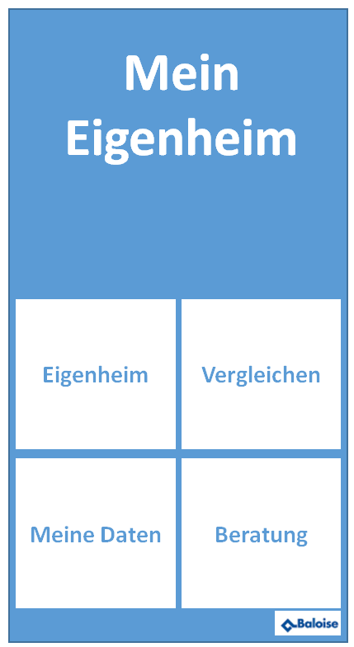
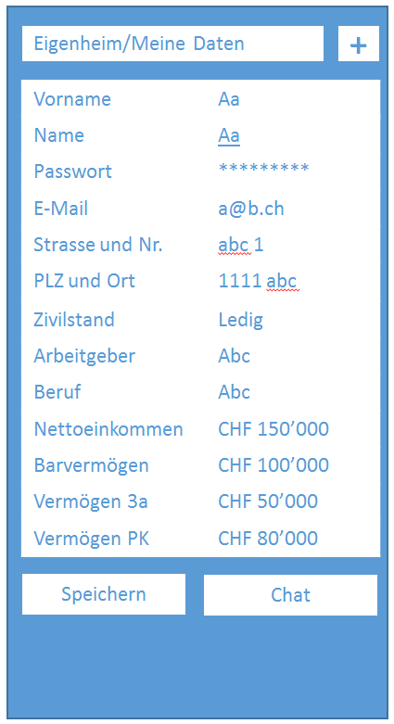
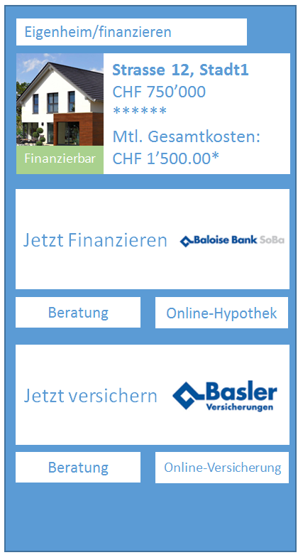
Visualisierung 1/2

Slide 4
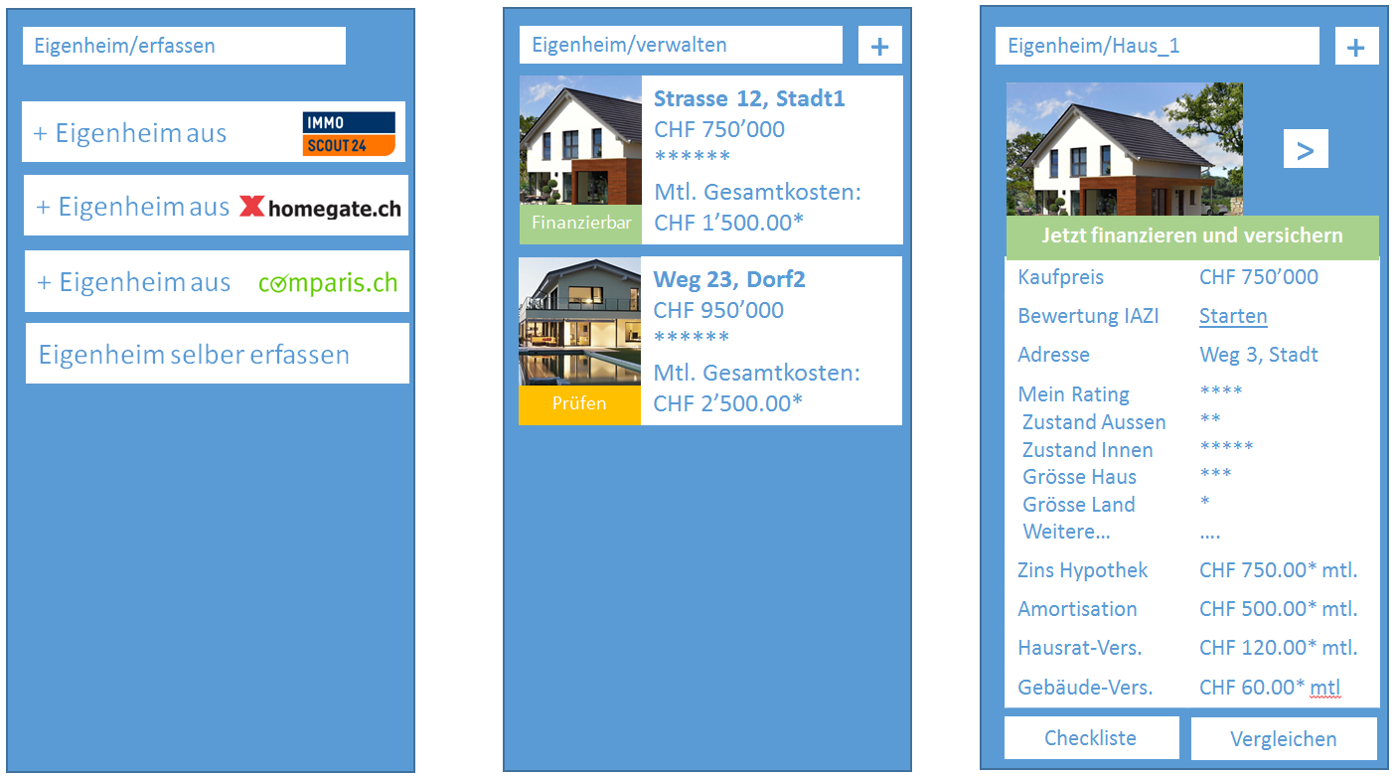
Visualisierung 2/2

Slide 5
Warum machen?
Relativ einfach umsetzbar
Zurzeit einzigartig im CH-Markt
Ähnliche Angebote vorhanden, aber nicht so gezielt umgesetzt

Slide 6






Slide 7


